Slide 1


基于多维时间序列的港口设备异常检测系统
汇报人：吴晨虎
指导教师：汪卫
汇报时间：2025年3月12日

Slide 2

目录
研究背景及现状
研究内容
基于时空双维度特征学习的多维时间序列异常检测模型
基于频域分析和多尺度特征学习的多维时间序列异常预测模型
港口设备异常检测系统
总结与展望

Slide 3
01
研究背景及现状

Slide 4

研究背景
（1）随着信息技术和自动化技术的不断发展，港口设备的智能化和数字化水平也在不断提升，及时、准确地识别和预测设备的异常行为，对于提高港口的运营效率、减少故障停机时间、降低维修成本具有重要的现实意义
（2）传统的设备管理方法通常依赖于定期检查和人工巡检，这种方式不仅效率低下，而且容易漏检设备潜在的故障风险，通过对传感器采集到的设备数据进行分析可以及时发现潜在的异常或故障
（3）港口设备的运行状态通常由多个维度的数据共同决定，各种传感器数据之间可能存在复杂的相互关系，单一维度的异常检测方法无法有效捕捉设备在多维数据空间中的复杂行为模式

Slide 5
研究现状
（1）异常检测是数据分析领域中的一个重要分支，旨在识别出数据集中与正常模式或期望模式不一致的观察值，目前主流的时间序列异常检测方法可以分为传统统计方法、机器学习和深度学习
（2）基于统计学的异常检测方法主要依赖于统计学原理，利用数据的分布特性来识别与正常模式显著偏离的异常数据点
（3）其基本原理是通过假设正常数据遵循某种统计分布，如正态分布、泊松分布等，然后使用相应的统计方法计算数据点与正常模式的偏差，从而判断其是否为异常
（4）尽管基于统计学的异常检测方法在某些场景下表现良好，但在数据分布不明确或数据中存在复杂的时序或空间依赖关系时，它们可能无法提供足够精确的结果

Slide 6
研究现状
（1）基于机器学习的异常检测方法通常可以分为有监督学习方法、无监督学习方法
（2）有监督学习方法通常依赖于标注数据进行训练，即数据集中的每个样本都有一个明确的标签，指示该样本是否为异常，其核心思想是通过训练一个分类器，学习从正常和异常样本之间的边界，从而预测新数据是否异常，如SVM、随机森林等
（3）无监督学习方法在训练时不依赖于标签数据，而是通过分析数据的内在结构来发现异常。在实际应用中，无监督学习方法适用于那些无法获取标注数据的情况。大多数基于无监督学习的异常检测方法试图在正常数据的分布基础上识别出不同于正常模式的样本，如K-means、DBSCAN等
（4）由于机器学习的计算较为复杂，对于大规模数据集，经典机器学习方法可能面临较高的计算复杂度，影响实时性和效率

Slide 7
研究现状
（1）基于深度学习的异常检测方法利用深度神经网络强大的特征学习能力，从原始数据中自动提取高层次隐含特征，并通过学习正常数据的模式来识别偏离这些模式的异常样本
（2）循环神经网络通过内部状态的循环连接能够捕捉数据的时序依赖关系，并建立对正常序列的预测模型，如RNN、GRU、LSTM等；生成式对抗网络由生成器和判别器构成，通过对抗训练使生成器逐步学习正常数据的分布，判别器则用于区分真实数据和生成数据，如GAN、AnoGAN、GANomaly等；Transformer模型凭借其高效的全局依赖建模能力和并行计算优势能够直接捕捉序列数据中的远距离依赖关系，对于长序列的异常检测尤为有效，如TranAD、Anomaly Transformer等。这些方法主要针对时间序列时间维度进行建模分析，忽视了序列之间的空间相关性对异常检测的重要性
（3）图神经网络将时间序列之间的空间相关性看作是一种空间上的图结构，并对其进行建模学习时间序列的空间依赖性，如GDN、FuSAGNet、STGAT-MAD、Series2Graph等，基于图神经网络的异常检测模型往往仅关注变量间的依赖关系，在捕捉时间序列的时间依赖性方面存在局限性

Slide 8
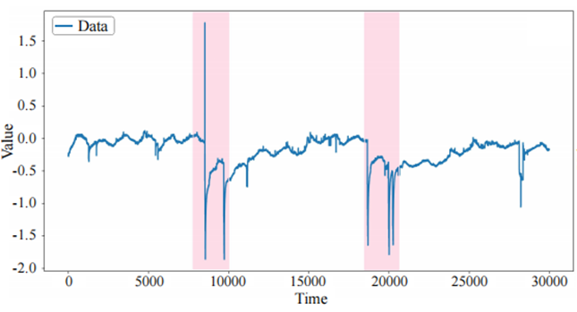
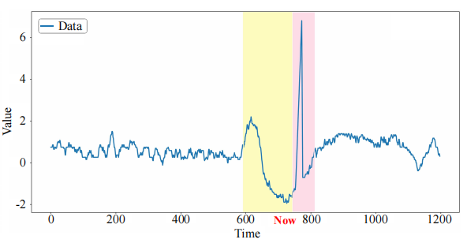
研究现状
（1）时间序列异常预测是指利用历史时序数据构建模型，预测未来时刻的正常行为，并通过比较预测值与实际观测值之间的差异来提前识别潜在的异常情况
（2）异常反应时间指的是从预测模型检测到异常信号到实际异常发生之间的时间间隔，异常前兆数据是指在异常反应时间内出现的可观察特征或模式，这些特征可能是异常的早期信号
（3）由于异常预测任务难度较大，目前相关的研究还比较缺乏，部分研究通过传统统计方法对地震信号进行分析进而给出对于地震异常信号的预测，PAD使用基于多维时间序列建模、数据增广、数据蒸馏等方法来进行多维时间序列异常预测
时间序列异常检测
时间序列异常预测

Slide 9
研究挑战
（1）目前针对多维时间序列异常检测任务的研究往往只是从单一的时间维度或者空间维度来对时间序列进行分析，未能充分地利用这两个维度所包含的信息，无法准确、全面地建模时间序列
（2）多维时间序列异常检测任务中针对时间维度的研究存在对时间序列局部语义信息提取不充分、不同变量序列之间信息的差异会干扰各个变量内部信息的提取过程的问题；针对空间维度的研究存在无法自动构建可供图神经网络学习的图结构和无法捕捉不同变量序列独特特性的问题
（3）目前针对多维时间序列异常预测任务的研究较为缺乏，并且已有的相关研究没有充分利用时间序列的频域信息、无法有效处理多维时间序列内部存在不同类型异常的情形、无法准确给出异常预测结果

Slide 10
02
研究内容

Slide 11
研究内容
（1）本文提出了一种基于时空双维度特征学习的多维时间序列异常检测模型MTAD-TSD，其可以从多维时间序列的时间维度和空间维度同时进行分析。MTAD-TSD在Transformer原始的点积注意力基础上进行改进，提出了单变量注意力机制来鲁棒地进行时间维度特征学习，其能够有效兼顾时间序列长期语义信息和局部语义信息的提取，并且能够有效减少其它变量时间序列的时序信息带来的干扰，准确学习到各个变量时间序列内部的语义信息；同时本文设计了一种多维时间序列图结构自动学习机制，并且通过改进的图神经网络学习方法和图注意力网络来鲁棒地进行空间维度特征学习，从而克服多维时间序列无法自动构建图结构和无法捕捉变量独特特性的缺陷
（2）本文提出了一种基于频域分析和多尺度特征学习相结合的多维时间序列异常预测模型MTAP-FM。该模型从时间序列频域角度进行分析，通过快速傅里叶变换和基于主导周期的掩码序列来有效学习异常前兆数据特征并且减少正常数据对异常前兆数据特征学习的干扰；同时使用多尺度学习方法来进行不同尺度下的异常前兆数据特征学习及融合，通过计算多尺度特征相似度和重构误差来进行异常预测
（3）本文基于MTAD-TSD和MTAP-FM搭建了一个多维时间序列异常检测系统，该系统以港口设备管理为背景，能够同时完成多维时间序列的异常检测和异常预测任务，对于港口设备的异常分析有着重要意义

Slide 12
03
基于时空双维度特征学习的多维时间序列异常检测模型

Slide 13
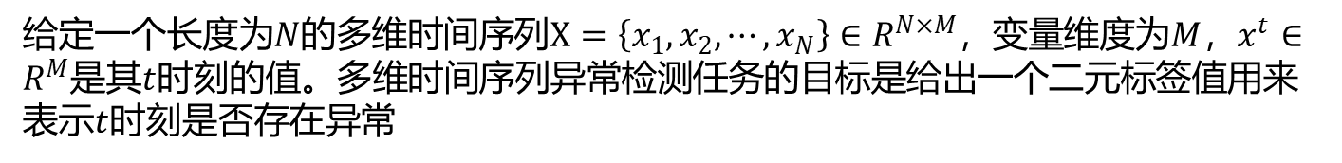
问题定义
给定一个长度为$N$的多维时间序列$X=\left\{x_{1},x_{2},⋯,x_{N}\right\}∈R^{N×M}$，变量维度为$M$，$x^{t}∈R^{M}$是其$t$时刻的值。多维时间序列异常检测任务的目标是给出一个二元标签值用来表示$t$时刻是否存在异常

Slide 14
研究挑战
（1）多维时间序列既具有时间维度特征，还具有空间维度特征，即多维时间序列不同变量序列之间的关系、结构或者依赖性。要想达到先进的多维时间序列异常检测效果就必须准确、鲁棒地进行时间维度和空间维度的特征学习
（2）在多维时间序列的时间维度特征学习任务中，Transformer模型因为其内部的多头自注意力机制能够有效捕捉时间序列数据中的长期依赖关系而被广泛运用
（3）多维时间序列的不同变量维度可以看作图结构中的节点，图结构中节点与节点之间的边可以看作是不同变量维度之间的依赖关系，图神经网络可以很好地建模图结构，学习图节点之间的依赖关系

Slide 15
研究挑战
传统的Transformer模型在进行多维时间序列特征学习时存在某些局限性，具体表现如下：
（1）时间序列的点级语义颗粒度包含的语义信息较少导致其局部语义信息无法被充分提取。自然语言处理任务中的输入数据是词向量序列，其中的每个单词都具有单独的语义信息，而时间序列中每个时刻上的数据点并没有单独的语义信息，往往需要和局部区域其它的数据点作为一个局部整体进行语义信息提取。传统的Transformer模型会将时间序列的每个时刻的数据点当做一个token进行处理，忽视了时间序列和词向量序列之间的点级语义颗粒度所包含的语义信息的差异，导致对时间序列中的局部语义信息提取不充分
（2）多维时间序列不同变量之间语义信息的差异导致其各个变量内部的时序依赖关系无法被准确提取。多维时间序列各个变量的数据往往是通过特定的传感器进行采集，每个变量都具有特定的语义信息和属性，不同变量之间的语义信息可能具有较大的差异。传统的Transformer结构中的缩放点积注意力机制在处理多维时间序列时会通过矩阵相乘的方法来直接进行不同变量间的信息交互，忽视了变量间的语义差异，可能会造成对某一变量数据时序信息提取的干扰，无法准确学习各个变量独特的时序信息

Slide 16
研究挑战
在使用图神经网络对多维时间序列不同变量之间的依赖关系进行建模时会存在以下局限性：
（1）多维时间序列变量之间的依赖关系未知导致无法直接构建可供图神经网络学习的图结构。传统的图神经网络需要一个包含节点和边的完整的图结构作为输入，进而捕捉图中的局部结构和全局关系。但是在许多真实世界的多维时间序列问题中，变量之间的关系可能是隐藏或者复杂的，难以直接定义变量之间的依赖关系，也就无法生成图神经网络学习所需要的图结构中的边
（2）图神经网络难以捕捉多维时间序列各个变量的独特特性。实际工作环境中不同的传感器可能记录的是完全不同的物理量，传统的图神经网络在学习图结构时会假设图中所有节点的特性是同质的，使用相同的参数对每个节点进行建模，从而导致难以捕捉每个节点的独特特性

Slide 17
研究内容
（1）本文提出了一种用于多维时间序列异常检测任务的框架，称为MTAD-TSD （Multivariate Time Series Anomaly Detection via Temporal-Spatial Dual-Dimensional Feature Learning） ，该框架能够有效、鲁棒地同时从时间维度和空间维度对多维时间序列进行特征学习，从而能够使用更充分的信息对多维时间序列进行建模，进而提升异常检测效果。
（2）在多维时间序列时间维度特征学习方面，本文设计了一种单变量注意力机制UA（Univariate Attention），并基于此机制提出了Uaformer，其能够有效兼顾时间序列长期语义信息和局部语义信息的提取，并且能够有效减少在对各个变量内部语义信息提取时其它变量信息带来的干扰，准确学习到各个变量内部的独特时序特征。
（3）在多维时间序列空间维度特征学习方面，本文设计了一种多维时间序列图结构自动学习机制，并且通过改进的图神经网络学习方法和图注意力网络来鲁棒地进行空间维度特征学习，从而克服无法为图神经网络自动构建多维时间序列图结构和无法捕捉各个变量独特特性的缺陷。

Slide 18
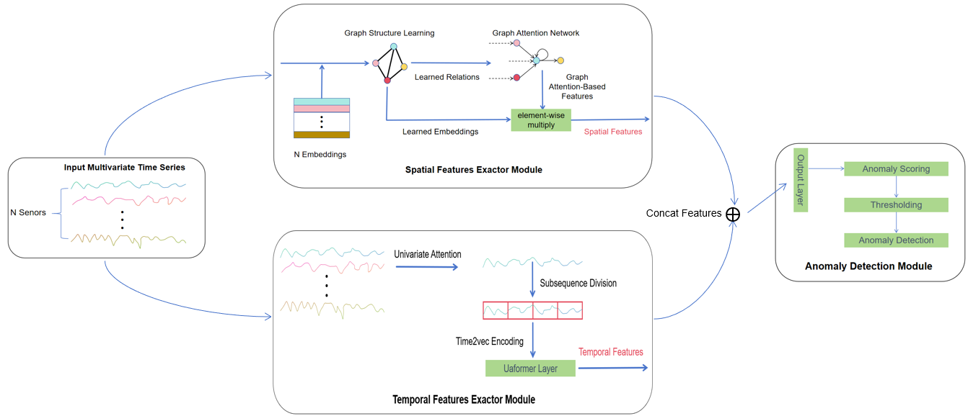
MTAD-TSD
MTAD-TSD整体结构

Slide 19
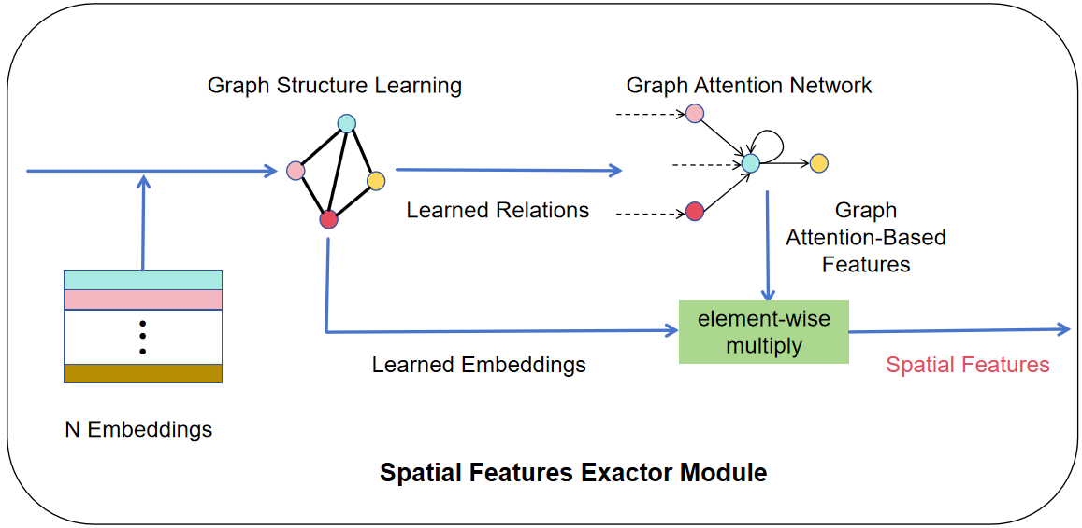
时间维度特征学习
为了充分提取时间序列内部的语义信息并且减少不同变量之间的依赖关系对于各个变量内部信息提取的干扰，模型将原始Transformer模型内部的缩放点积注意力机制改进为单变量注意力机制，并基于单变量注意力机制设计了一种Transformer模型的变体,称为Uaformer，用来进行多维时间序列时间维度的特征学习
时间维度特征学习模块

Slide 20
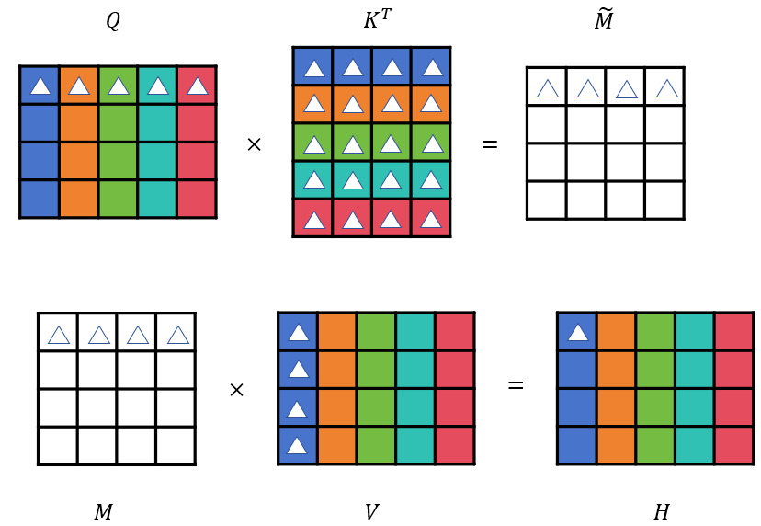
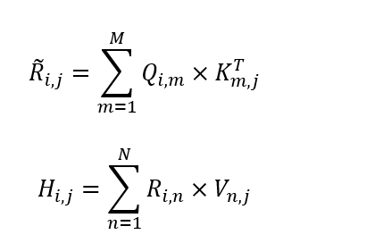
时间维度特征学习
Transformer模型原始的点积注意力机制在为多维时间序列的每一个变量维度计算嵌入表示时，都会有其它变量维度的信息参与计算过程，这可能会对当前变量内信息提取造成干扰，导致各个变量内部的时序信息无法被准确学习
点积注意力机制中的信息流动示意

Slide 21
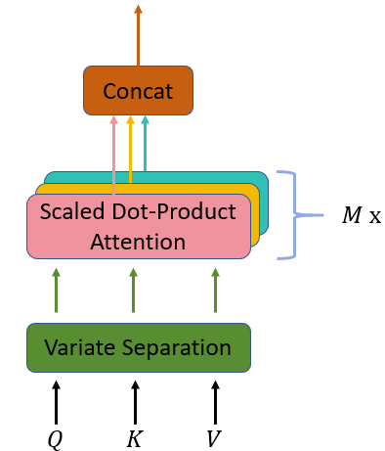
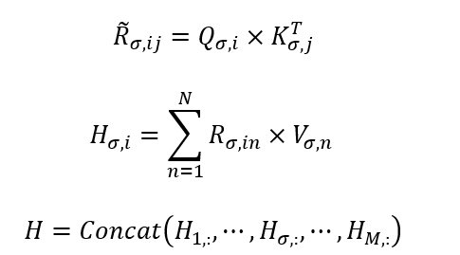
时间维度特征学习
单变量注意力机制首先会对输入的多维时间序列进行变量分离处理，多维时间序列将会按照变量被分为若干个单变量时间序列，随后分离后的单变量时间序列会被并行地进行缩放点积注意力计算得到每个变量的嵌入向量，之后会对嵌入向量进行特征拼接，最终得到整个多维时间序列的嵌入矩阵
每个变量维度的嵌入信息是通过该变量内部不同时刻上的元素进行信息交互运算得到的，并没有涉及到其它变量维度的信息交互，因此单变量注意力机制能够有效减少其它变量维度时序信息对本变量维度时序信息提取的干扰
单变量注意力机制结构流程示意

Slide 22
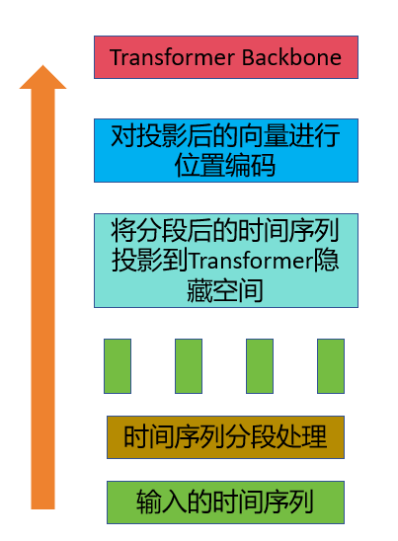
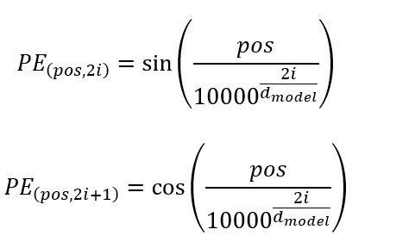
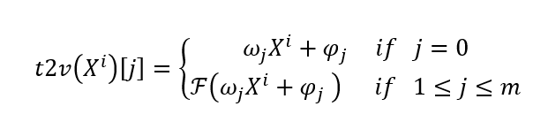
时间维度特征学习
Transformer模型原始的标准位置编码方法使用具有固定的频率和相位正弦和余弦函数编码序列位置，因此当其对不同分段时间序列进行编码时，会为不同分段时间序列中具有相同位置索引的时间步上的数据生成完全一致的编码，无法捕捉时间序列的周期性和复杂的时间模式
为了能够充分学习到时间序列中的局部语义信息，MTAD-TSD将Transformer原本处理时间序列数据的方式由逐点输入处理改为逐段输入处理，具体来说就是对输入的时间序列进行分段划分，接着使用一个可训练的投影矩阵将每一个分段后的时间序列映射成具有Transformer隐藏层维度的向量空间，并对映射后的向量进行编码生成对应的嵌入向量输入到Transformer结构中
时间序列分段处理流程示意
MTAD-TSD采用Time2Vec编码方法对分段时间序列进行编码，能够同时捕获时序数据的周期性模式和非周期性模式

Slide 23
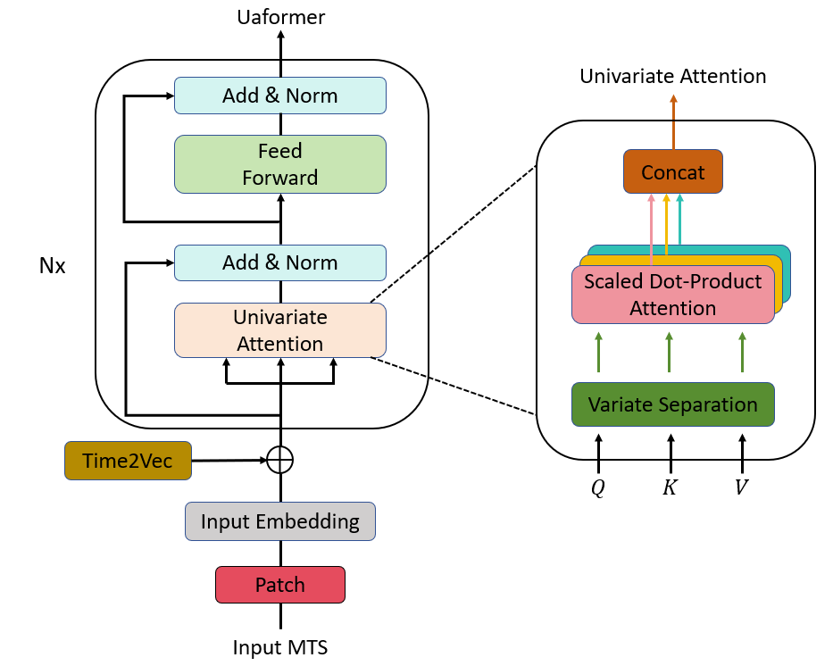
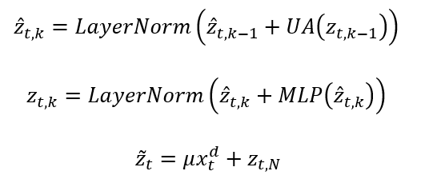
时间维度特征学习
基于单变量注意力的Uaformer网络结构示意图

Slide 24
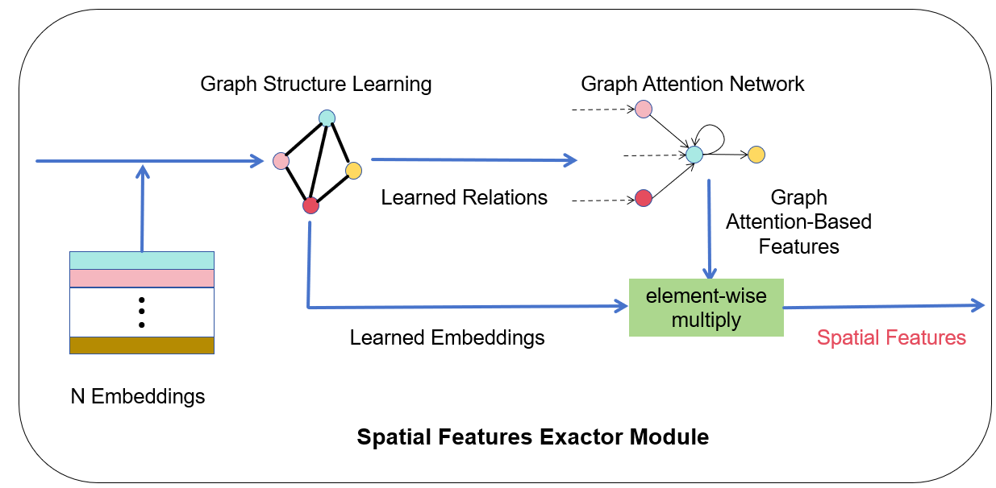
空间维度特征学习
空间维度特征学习模块主要由图结构自动学习模块和基于图注意力网络的度量间特征学习组成
模型首先会随机生成一个多维嵌入向量，嵌入向量会随着输入数据一起参与模型训练，随着模型训练轮次的不断增加，嵌入向量会不断更新学习到的各个变量维度的变化特性，接着计算学习到的嵌入向量中不同变量之间的相似度，并挑选最大的K个结果，规定这K个结果对应的节点之间存在依赖关系
图注意力网络用来深度聚合和更新有向图中各个节点的嵌入向量信息，使得各个节点的嵌入表示能够包含其相关邻居节点的信息
空间维度特征学习模块

Slide 25
实验设置
实验软硬件环境设置
实验参数设置

Slide 26
实验数据集
MSL（Mars Science Laboratory Rover）：MSL数据集由美国国家航天局发布，其中包含了由55个传感器记录的数据
SWaT（Secure Water Treatment）：SWaT数据集是一个用于工业控制系统安全研究的公开数据集，记录了一个模拟水处理设施在正常运行和遭受攻击时的多种数据，数据集包含了来自51个传感器记录的实时数据
WADI（Water Distribution System Attack）：WADI数据集是一个用于研究水分配系统安全性的公开数据集，记录了一个模拟的水分配系统在正常操作和遭受攻击时的多种数据，数据集包含了来自127个传感器记录的实时数据
港口数据集1：港口数据集1来自一个国内大型港口公司的港口流动机械设备运行实时数据，数据集中包含了来自26个传感器记录的实时数据
港口数据集2：港口数据集2来自一个国内大型港口公司的港口固定机械设备运行实时数据，数据集包含了来自34个传感器记录的实时数据

Slide 27
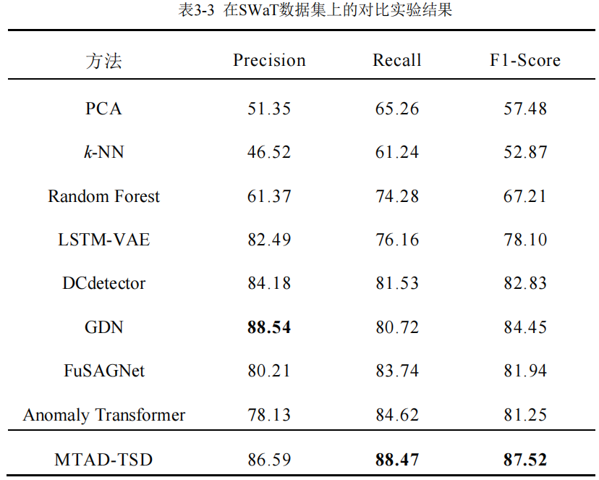
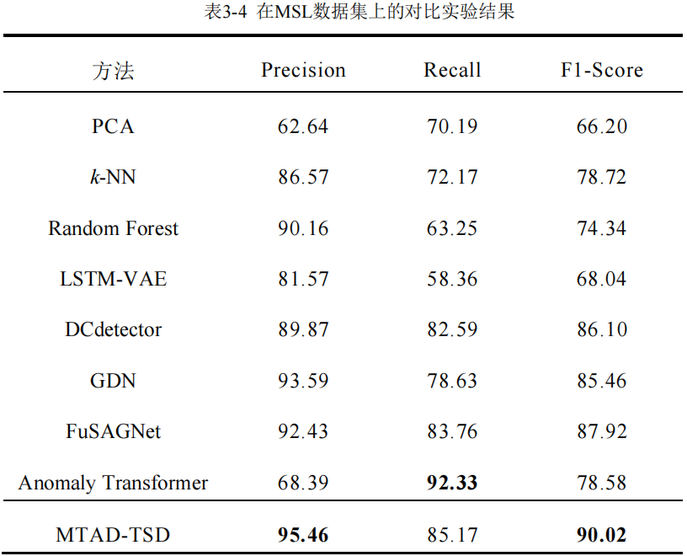
对比实验

Slide 28
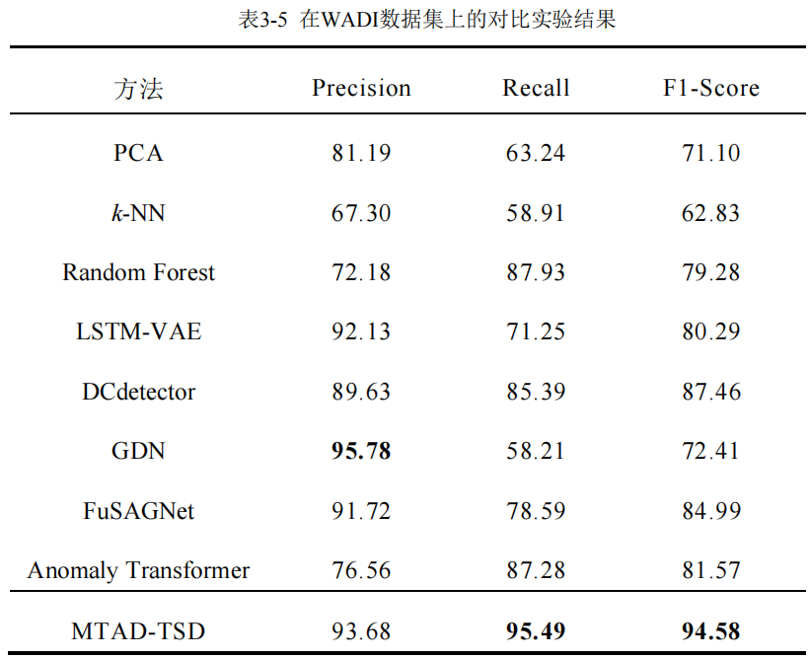
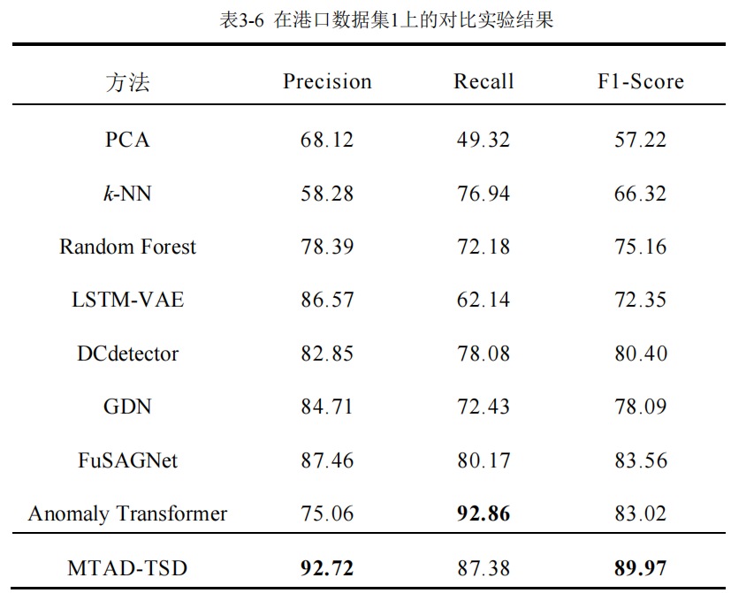
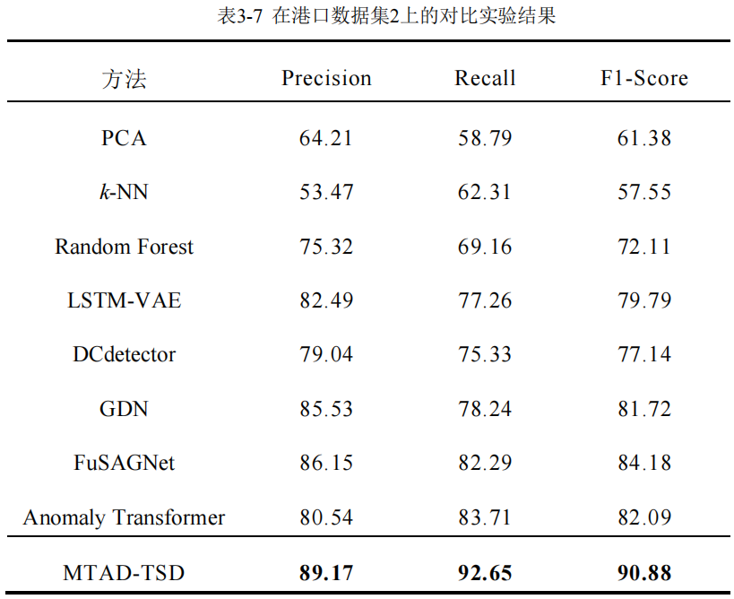
对比实验
MTAD-TSD在所有数据集上均取得了最高的F1分数，这是因为MTAD-TSD基于时空双维度特征学习的方法能够充分、准确地学习到多维时间序列的时间和空间维度的依赖关系，传统的机器学习方法如PCA、k-NN、Random Forest由于没有充分利用时间序列时间维度的依赖信息而表现较差，与之相比的是LSTM-VAE和Anomaly Transformer由于充分捕捉了时间维度依赖关系而有较好的异常检测效果，而GDN和FuSAGNet由于充分建模了时间序列空间维度依赖关系也有较好的表现，DCdetector由于通过对比学习充分捕捉了时间序列中正常数据和异
常数据之间的特征差异性也取得了相对较好的表现

Slide 29
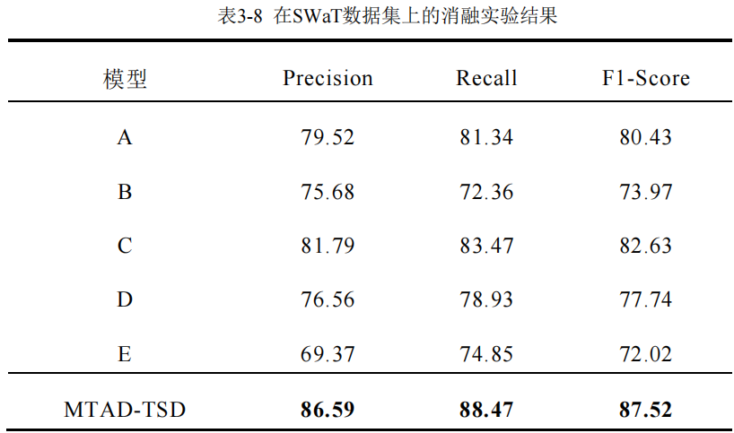
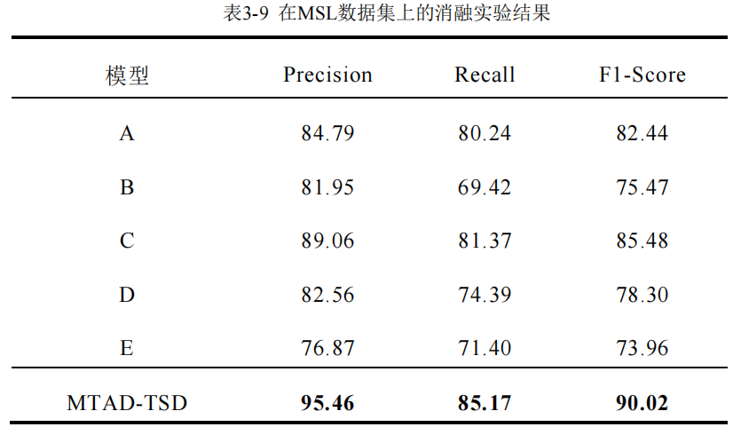
消融实验
模型A、B、C、D、E分别代表MTAD-TSD中没有时间特征提取模块、没有空间特征提取模块、时间特征提取模块中未使用Time2Vec编码、空间特征提取模块中未使用图注意力网络、空间特征提取模块中未进行自动图结构学习后的模型

Slide 30
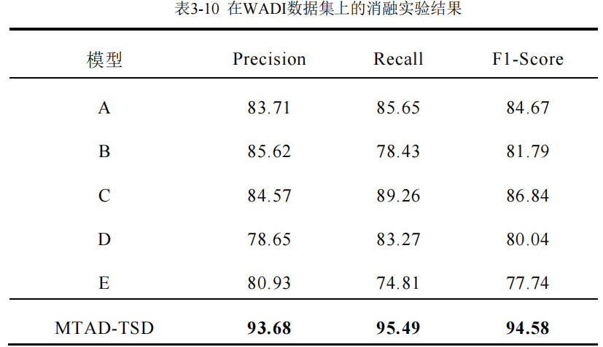
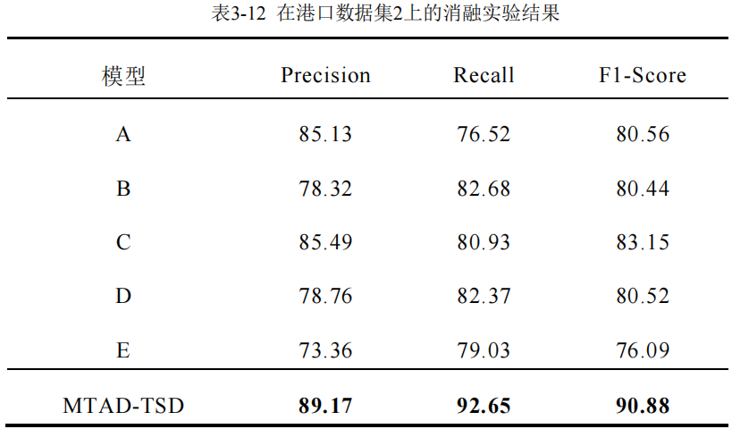
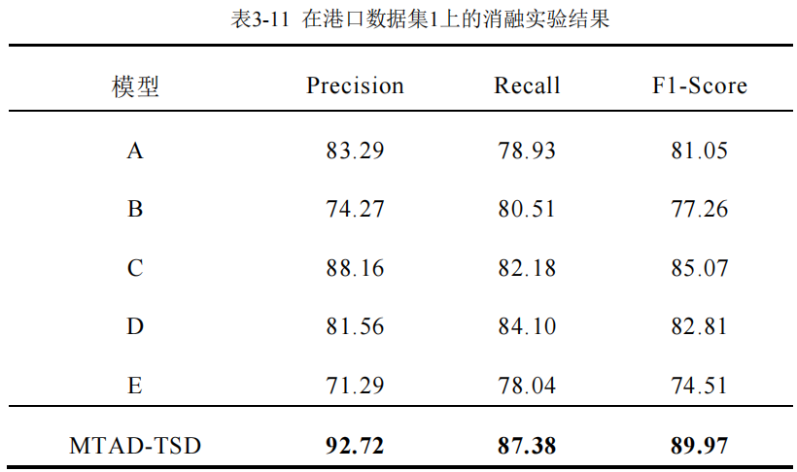
消融实验
完整的MTAD-TSD模型在所有数据集上均具有最优的性能，这是因为模型A和模型B在多维时间序列异常检测任务中只单独捕捉时间维度或者空间维度特征会忽视另一维度所包含的重要依赖关系；模型C使用传统位置编码在处理分段序列时无法捕捉时间序列的周期性和复杂的时间模式，在进行特征提取时可能存在信息丢失的问题；模型D和模型E在捕捉空间维度特征信息时无法准确、全面地建模节点间的依赖关系

Slide 31
04
基于频域分析和多尺度特征学习的多维时间序列异常预测模型

Slide 32
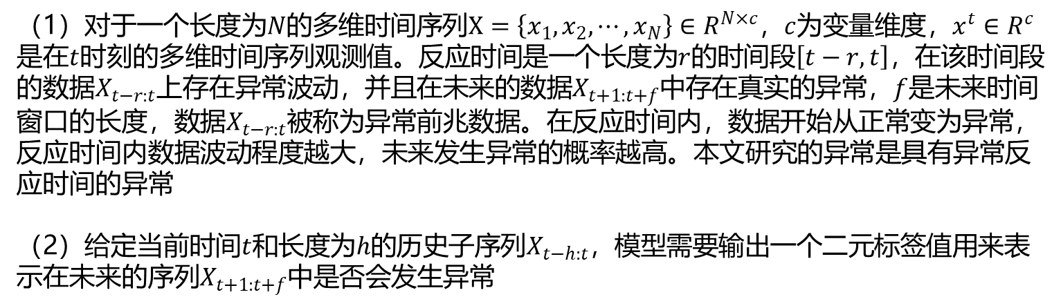
问题定义
（1）对于一个长度为$N$的多维时间序列$X=\left\{x_{1},x_{2},⋯,x_{N}\right\}∈R^{N×c}$，$c$为变量维度，$x^{t}∈R^{c}$是在$t$时刻的多维时间序列观测值。反应时间是一个长度为$r$的时间段$\left[t−r,t\right]$，在该时间段的数据$X_{t−r:t}$上存在异常波动，并且在未来的数据$X_{t+1:t+f}$中存在真实的异常，$f$是未来时间窗口的长度，数据$X_{t−r:t}$被称为异常前兆数据。在反应时间内，数据开始从正常变为异常，反应时间内数据波动程度越大，未来发生异常的概率越高。本文研究的异常是具有异常反应时间的异常
（2）给定当前时间$t$和长度为$h$的历史子序列$X_{t−h:t}$，模型需要输出一个二元标签值用来表示在未来的序列$X_{t+1:t+f}$中是否会发生异常

Slide 33
研究挑战
（1）如何估算异常反应时间进而准确学习异常前兆数据特征。正常数据的存在会干扰异常前兆数据的特征学习，如果能确定异常反应时间，则可以只针对异常反应时间内的数据进行特征学习，这可以有效减少异常反应时间之外的正常数据对异常前兆数据特征学习的干扰
（2）如何准确学习不同异常类型的异常前兆数据特征。异常在不同的变量维度上会具有不同的异常反应时间以及异常前兆数据特征
（3）如何根据学习到的异常前兆数据特征给出准确的异常预测结果

Slide 34
研究内容
（1）本文设计了一种多维时间序列异常预测模型MTAP-FM（Multivariate Time Series Anomaly Prediction via Frequency Domain Analysis and Multi-Scale Learning），该模型结合频域分析和多尺度学习方法对异常前兆数据进行建模和特征学习，最终实现准确、有效地异常预测
（2）MTAP-FM使用快速傅里叶变换进行时间序列的周期分析来估算异常反应时间，并且通过生成基于主导周期的掩码序列来有效减少时间序列中的正常数据对异常前兆数据特征学习的干扰，使得模型能更精确地学习到异常前兆数据特征
（3）MTAP-FM通过对主导周期掩码序列进行基于子序列长度的多尺度划分和多尺度下的特征学习及融合，来有效捕捉具有渐变趋势的异常前兆数据特征，同时实现对具有不同反应时间的异常前兆数据特征的准确学习
（4）MTAP-FM基于异常前兆数据特征学习结果提出了基于多尺度特征相似度的异常前兆数据检测方法，以及基于序列重构的异常前兆数据波动程度评估方法

Slide 35
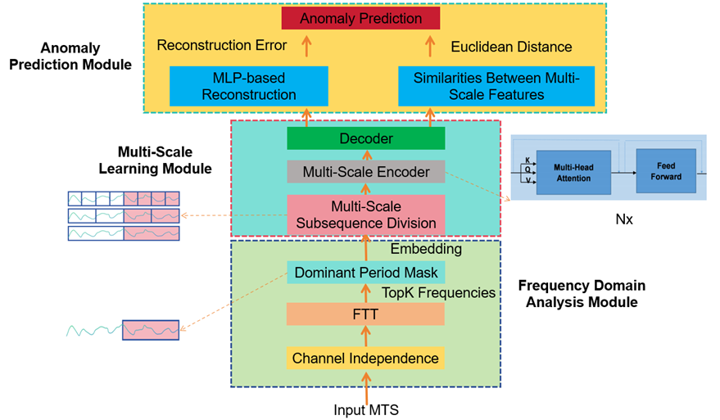
MTAP-FM
MTAP-FM整体结构

Slide 36
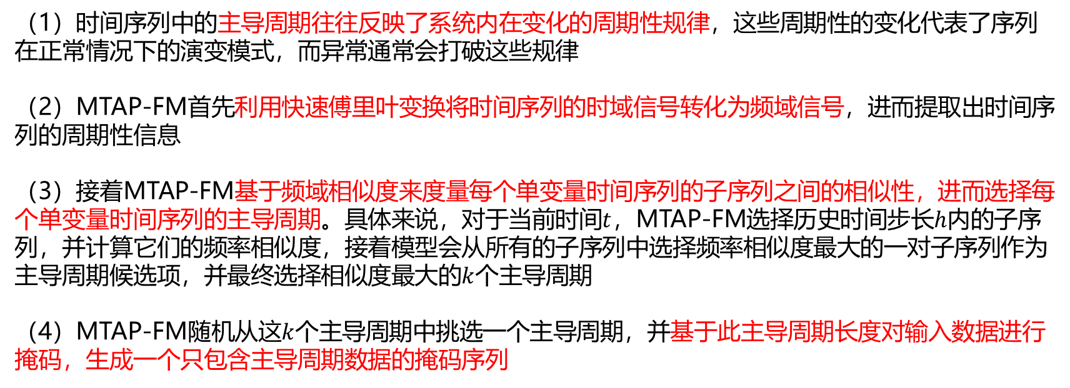
频域分析
（1）时间序列中的主导周期往往反映了系统内在变化的周期性规律，这些周期性的变化代表了序列在正常情况下的演变模式，而异常通常会打破这些规律
（2）MTAP-FM首先利用快速傅里叶变换将时间序列的时域信号转化为频域信号，进而提取出时间序列的周期性信息
（3）接着MTAP-FM基于频域相似度来度量每个单变量时间序列的子序列之间的相似性，进而选择每个单变量时间序列的主导周期。具体来说，对于当前时间$t$，MTAP-FM选择历史时间步长$h$内的子序列，并计算它们的频率相似度，接着模型会从所有的子序列中选择频率相似度最大的一对子序列作为主导周期候选项，并最终选择相似度最大的$k$个主导周期
（4）MTAP-FM随机从这$k$个主导周期中挑选一个主导周期，并基于此主导周期长度对输入数据进行掩码，生成一个只包含主导周期数据的掩码序列

Slide 37
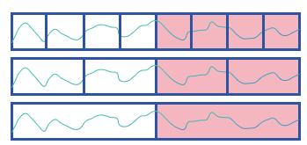
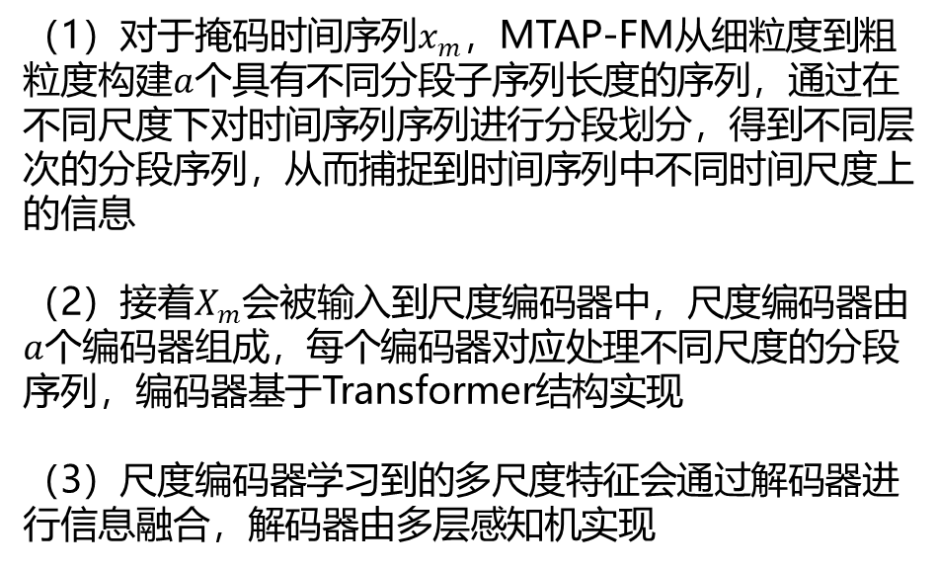
多尺度特征学习
（1）对于掩码时间序列$x_{m}$，MTAP-FM从细粒度到粗粒度构建$a$个具有不同分段子序列长度的序列，通过在不同尺度下对时间序列序列进行分段划分，得到不同层次的分段序列，从而捕捉到时间序列中不同时间尺度上的信息
（2）接着$X_{m}$会被输入到尺度编码器中，尺度编码器由$a$个编码器组成，每个编码器对应处理不同尺度的分段序列，编码器基于Transformer结构实现
（3）尺度编码器学习到的多尺度特征会通过解码器进行信息融合，解码器由多层感知机实现
不同尺度子序列划分

Slide 38
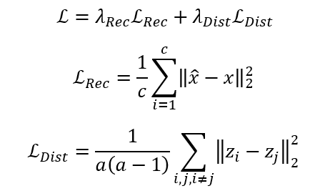
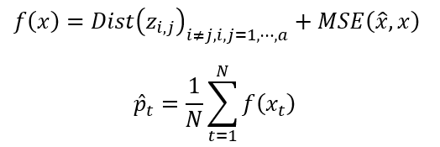
频域分析
（1）异常预测模块主要由两部分组成，一部分用于检测异常前兆数据的存在，另一部分主要用于对异常前兆数据的波动程度进行评估，最终模型给出的异常预测会结合这两部分的计算结果
（2）在多尺度特征学习的背景下，正常的时间序列会有相对一致的模式或趋势，不同尺度样本特征之间的相似性可以用来评估这些样本是否遵循相似的时间序列模式，如果两个样本在特征空间是相似的，那表示它们符合正常模式，反之如果两个样本在特征空间差异较大，那表明样本中可能存在一些异常模式，MTAP-FM计算不同尺度特征间的欧几里得距离用来检测是否有异常前兆数据存在
（3）为了准确评估异常前兆数据异常波动的程度，MTAP-FM使用多层感知机来对信息融合后的多尺度特征向量进行重构，并使用重构来表示异常前兆数据的波动程度

Slide 39
实验设置
参数名 | 参数值
批次大小 | 32
学习率 | 0.01
输出层维数 | 512
历史时间窗口大小 | 8
预测时间窗口大小 | 3
特征尺度组合 | 2,4,8
注意力嵌入维数 | 64
优化器 | Adam
实验软硬件环境设置
实验参数设置

Slide 40
对比实验
在SWaT数据集上的对比实验结果
在MSL数据集上的对比实验结果

Slide 41
对比实验
在WADI数据集上的对比实验结果
在港口数据集1上的对比实验结果
MTAP-FM在除了MSL数据集之外的数据集上均取得了最高的F1分数，在MSL数据集上取得了次优的结果，这是因为MTAP-FM通过频域分析和多尺度特征学习方法能够更加准确、全面地学习到异常前兆数据特征，并且通过设计的异常检测模块能够给出更加准确的异常预测结果
在港口数据集2上的对比实验结果

Slide 42
消融实验
在SWaT数据集上的消融实验结果
在MSL数据集上的消融实验结果
模型A、B、C、D分别代表MTAP-FM没有基于主导周期生成掩码序列、没有进行多尺度特征学习、没有进行序列重构、没有进行多尺度特征相似性计算后的模型

Slide 43
消融实验
在WADI数据集上的消融实验结果
在港口数据集1上的消融实验结果
完整的MTAP-FM模型在这些数据集上均具有最优的性能，因为基于主导周期生成掩码序列减少了正常数据对学习异常前兆数据特征的干扰，能够使模型更加准确地学习到异常前兆数据特征并且；多尺度特征学习能使模型有效学习到不同异常类型的异常前兆数据特征；多尺度特征相似性计算和序列重构能够使模型综合考虑异常前兆数据的存在性和异常波动程度，给出更加准确、有效的异常预测结果
在港口数据集2上的消融实验结果

Slide 44
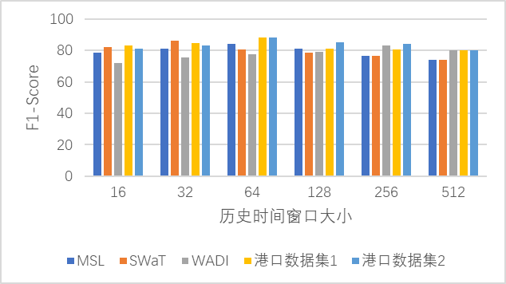
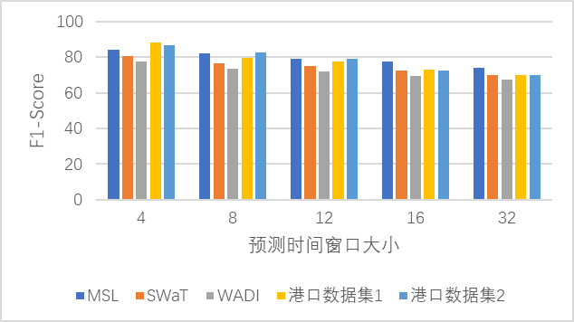
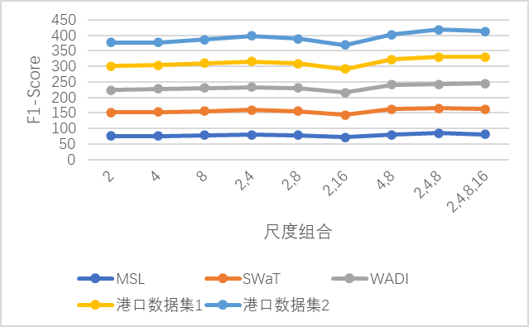
MTAP-FM参数分析
不同数据集上历史时间窗口对模型性能的影响
不同数据集上预测时间窗口对模型性能的影响
不同尺度组合对模型性能的影响

Slide 45
MTAD-TSD和MTAP-FM联合检测实验
（1）在实际的应用场景下，针对设备的异常检测任务和异常预测任务往往是需要同时进行的，这涉及到异常检测模型和异常预测模型之间的联合优化问题
（2）表格中的前一项数据表示进行联合检测任务时的F1-Score，后一项数据为模型进行对应单项检测任务时的F1-Score，两者中的较高值已用粗线标出
（3）在进行联合检测任务时，MTAD-TSD和MTAP-FM在所有数据集上的F1-Score相比于进行单项检测任务时均有小幅下降，这可能是由于在进行联合检测任务时，系统选择的部分参数并不是各个模型最优的运行参数，但MTAD-TSD和MTAP-FM在进行联合检测任务时仍然取得了较高的F1-Score，表明本文设计的系统在同时进行异常检测和异常预测任务时能够具有一定的鲁棒性

Slide 46
05
港口设备异常检测系统

Slide 47
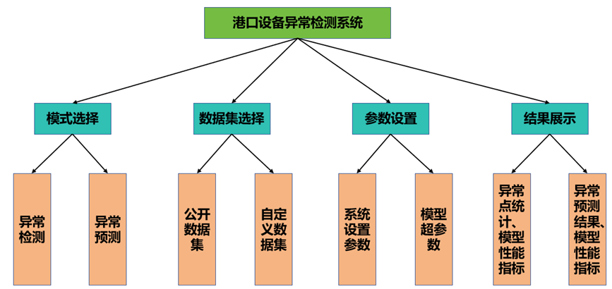
港口设备异常检测系统
（1）模式选择，系统需要提供异常检测和异常预测两种模式来供用户选择
（2）数据集选择，系统需要允许用户加载和选择适用于异常检测与异常预测的多维度设备数据集
（3）参数设置，系统需要为用户提供对系统操作和异常检测模型的细粒度控制，用户可以自定义与模型相关的多个重要参数
（4）结果展示，系统需要以直观和易于理解的方式展示异常检测与预测的结果
港口设备异常检测系统整体设计结构

Slide 48
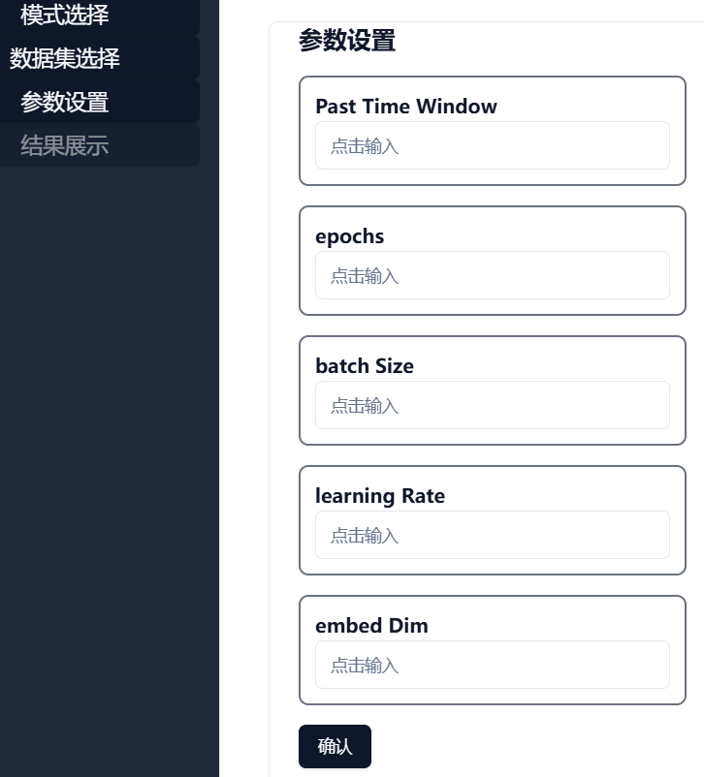
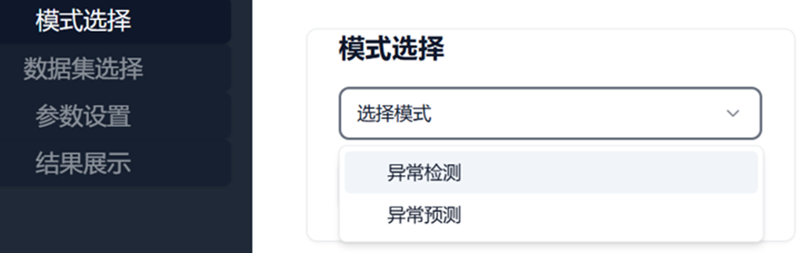
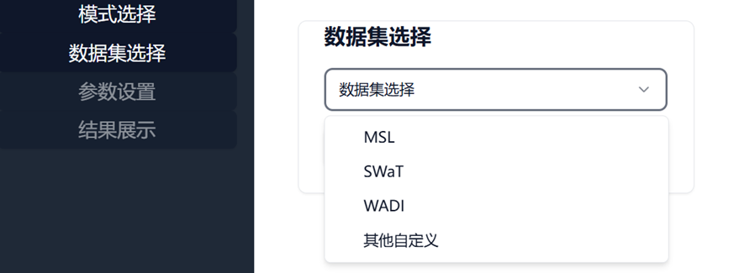
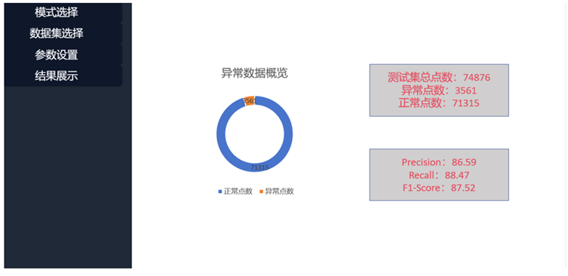
港口设备异常检测系统

Slide 49
06
总结与展望

Slide 50
总结
（1）本文设计了一种基于时空双维度特征学习的多维时间序列异常检测模型MTAD-TSD
（2）本文设计了一种基于时间序列频域分析和多尺度学习方法的多维时间序列异常预测模型MTAP-FM
（3）本文在多个数据集上对MTAD-TSD和MTAP-FM进行了广泛的对比实验，相关实验结果验证了本文提出的这两个模型分别在多为时间序列异常检测和异常预测任务中的优秀性能；同时本文也设计了大量的消融实验验证了这两个模型内部各个设计方法和结构的有效性
（4）本文基于MTAD-TSD和MTAP-FM模型设计了基于多维时间序列的港口设备异常分析系统，将本文的相关研究理论应用到实际工作中

Slide 51
展望
（1）现有模型的计算复杂度较高，特别是在处理大规模数据集时，模型训练和推理的效率仍需进一步优化，未来的研究可以探索轻量化模型设计，或采用分布式计算和云计算等技术来提升模型的处理能力
（2）尽管模型能够在多个数据集上取得较好的检测与预测效果，但在实际应用中，港口设备的运行环境复杂且变化多端，未来可以加强模型的适应性与泛化能力，进一步提升其在不同港口环境中的应用效果
（3）可以通过结合更为丰富的多源数据（如视频监控数据、人工智能辅助决策数据等）来为为异常分析系统提供更多的上下文信息，从而进一步提高系统的准确性和鲁棒性

Slide 52
THANKS

